Slide 1
Minería de datos: Clase 2 de noviembre
Orden del día
Ejemplos de ejercicio de examen
Clasificador Bayesiano óptimo
Opinión del día
Ajustar el modelo (Validación cruzada)
Aplicación en finanzas

Slide 2
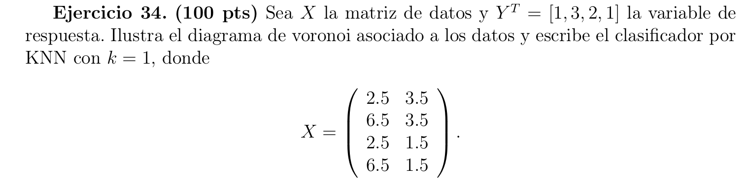
Ejemplo de ejercicios de examen

Slide 3
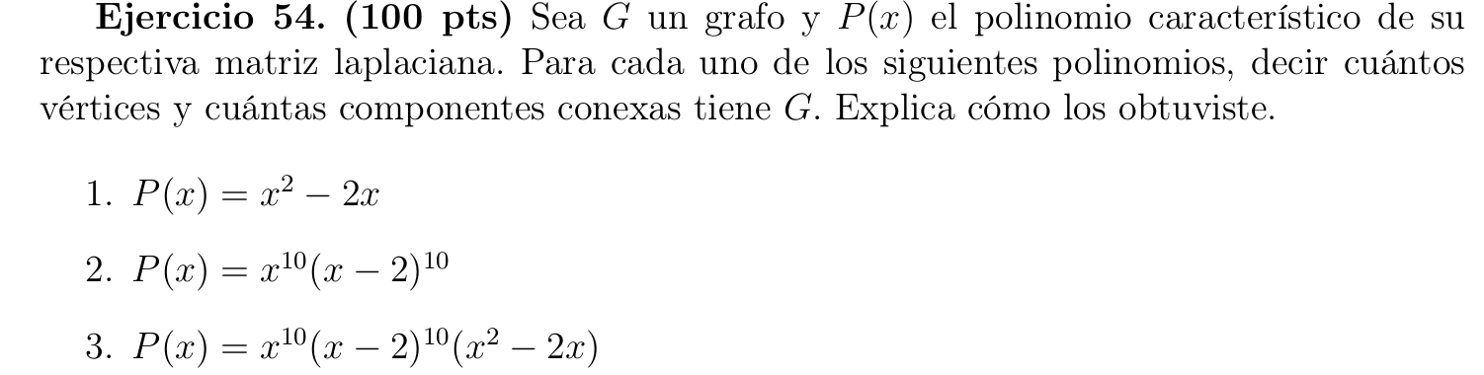
Ejemplo de ejercicios de examen

Slide 4
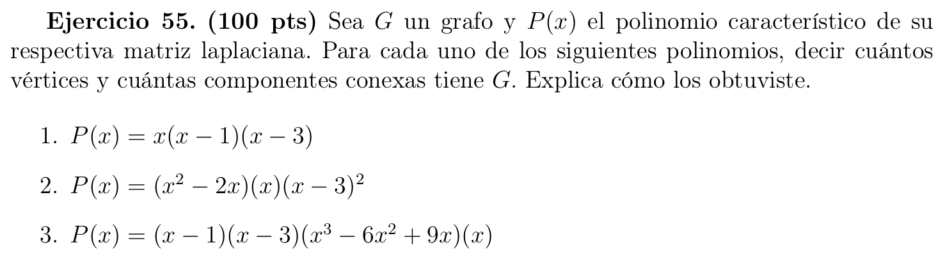
Ejemplo de ejercicios de examen

Slide 5
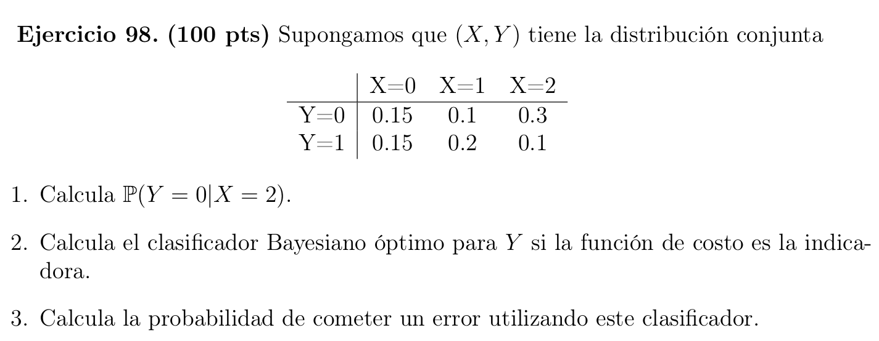
Ejemplo de ejercicios de examen

Slide 6
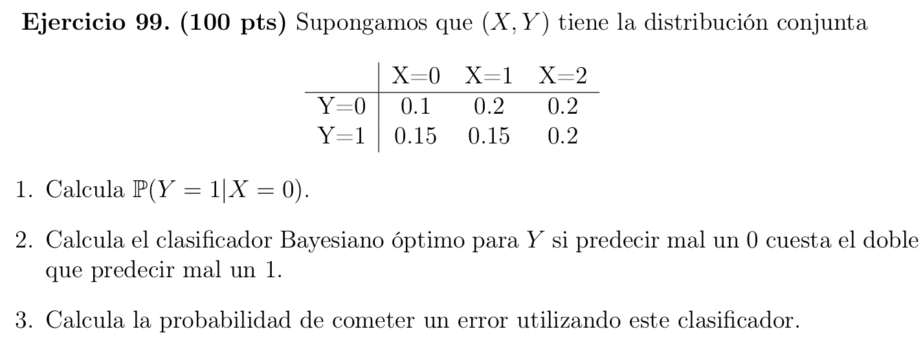
Ejemplo de ejercicios de examen

Slide 7
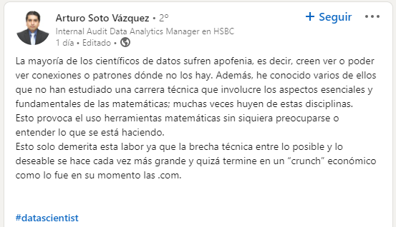
Opinión del día

Slide 8
Tarea individual
KNN
Crea un subconjunto con 80% de los datos de iris este será nuestro conjunto de entrenamiento
Al 20% restante (conjunto de prueba) vas a asignarle la etiqueta del dato en la conjunto de entrenamiento más cercano
Calcula el porcentaje de aciertos totales siguiendo este procedimiento

Slide 9
Tarea individual
Crea una muestra normal bivariada con medias 2 y 3 con varianza 1, m=500 (clase 0)
Crea una muestra normal bivariada con medias 7 y 8 con varianza 1, m=500 (clase 1)
Crea un dataframe con los m=1000 datos
Genera 10 subconjuntos con 10% de los datos cada uno
Para cada conjunto toma el 90% de los datos restantes. Se crearán 10 conjuntos de entrenamiento (90%) y su respectivo conjunto de prueba (10%)

Slide 10
Tarea individual
6. Para cada conjunto de entrenamiento crea un clasificador KNN con k=1,2,…,10
Calcula el porcentaje de aciertos en cada clasificador para ambos conjuntos, entrenamiento y prueba.
Grafica dichos porcentajes

Slide 11
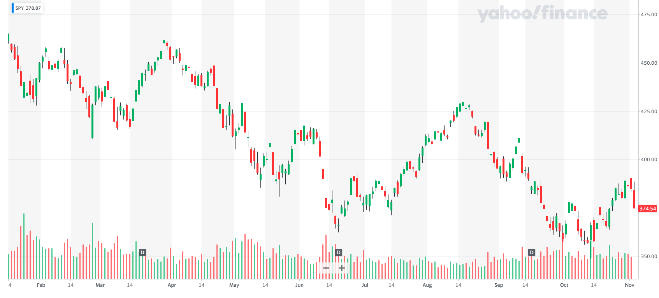
Machine Learning for trading

Slide 12
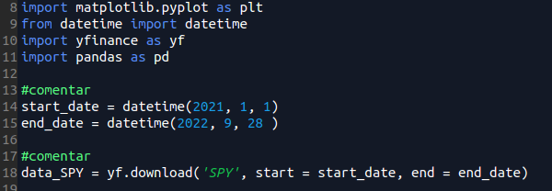
Trading with KNN

Slide 13
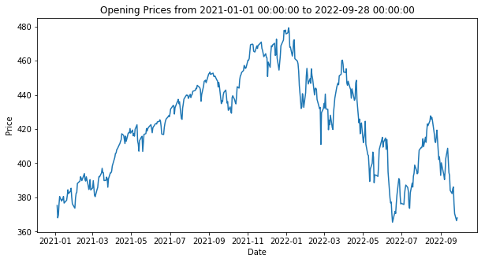
Trading with KNN

Slide 14
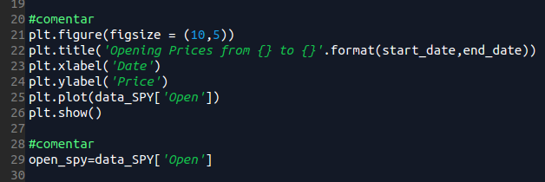
Trading with KNN

Slide 15
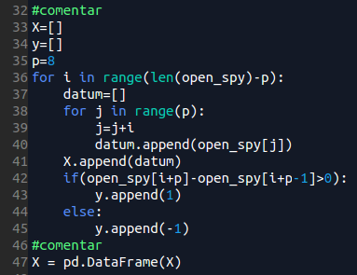

Slide 16
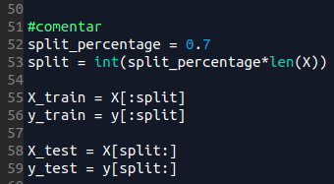

Slide 17
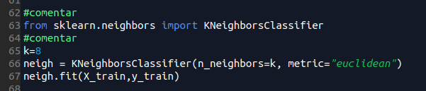

Slide 18
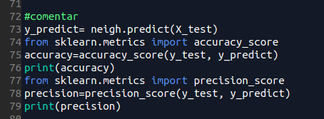

Trading with KNN

Slide 19
¿Dudas o preguntas?

